Slide 1


Ações de Sustentabilidade do IFSP Campus Caraguatatuba
2024-2025

Slide 2
Destinação dos resíduos das lixeiras para a Coleta Seletiva de Caraguatatuba
Classificação dos resíduos dos campus em:
Recicláveis:
todos os materiais que sejam reutilizáveis como plásticos, papéis, vidros e metais que não estejam impregnados com sujeira.
Rejeitos ou Resíduos
Materiais impregnados com sujeira ou que não são reciclados: isopor (poliestireno), guardanapos sujos e esponjas de cozinha (poliuretano).
Orgânicos
Materiais biodegradáveis como restos de alimentos.

Slide 3
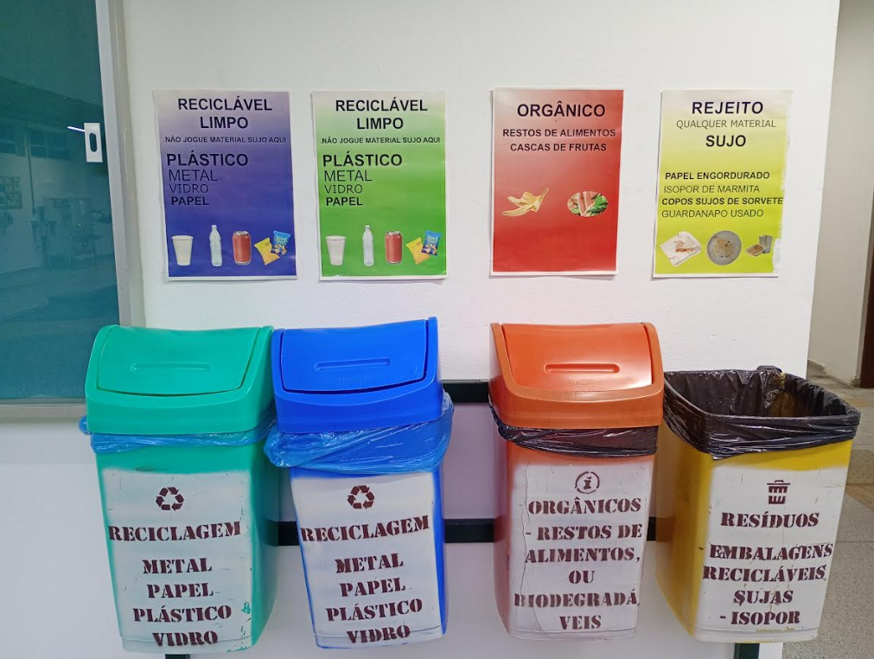
Destinação dos resíduos das lixeiras para a Coleta Seletiva de Caraguatatuba
Identificação das lixeiras

Slide 4
Campanhas de recolhimento de pilhas e materiais eletrônicos
Os materiais recolhidos no campus são destinados para um Ecoponto ou para uma cooperativa de reciclagem para serem reaproveitados ou destinados de forma correta.
A destinação de materiais de alto valor para as cooperativas como celulares, impressoras e computadores tem sido recorrente.

Slide 5
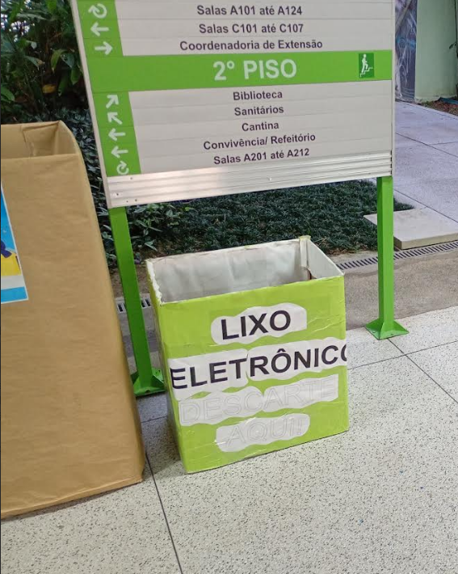
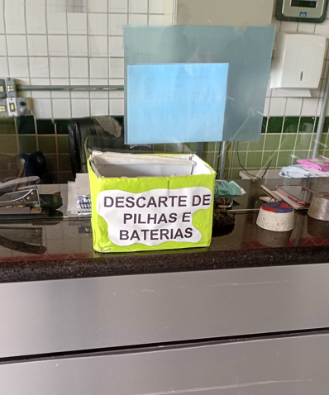
Campanhas de recolhimento de pilhas e materiais eletrônicos

Slide 6
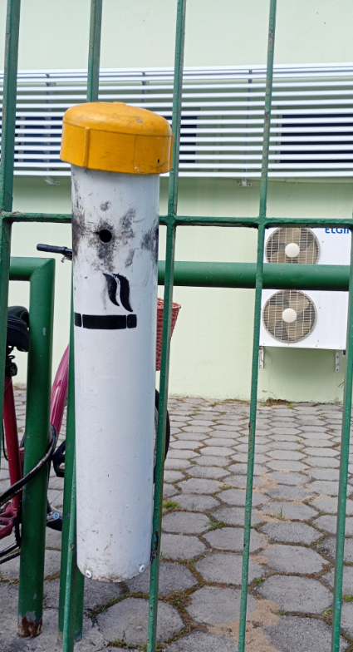
Campanhas de recolhimento de bitucas de cigarro
As bitucas foram levadas ao Ecoponto para em seguida serem destinadas a uma empresa que realiza a sua reciclagem em uma parceria com a Prefeitura de Caraguatatuba.

Slide 7
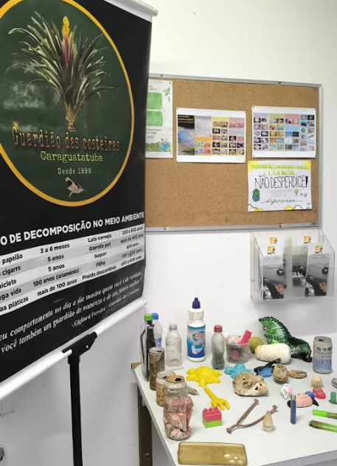
Outras Ações de Conscientização
Exposição de materiais recicláveis recolhidos nas encostas do Litoral Norte de SP pelo trabalho do Guardião das Costeiras.
O Guardião das Costeiras (Gilliard Ferreira) há anos realiza ações de coleta de lixo nas praias e encostas de Caraguatatuba. Um conjunto destes materiais foi exposto no Campus para a conscientização dos alunos e os resultados foram positivos. Nos dias seguintes à exposição, foi perceptível uma maior separação dos materiais recicláveis nas lixeiras.

Slide 8
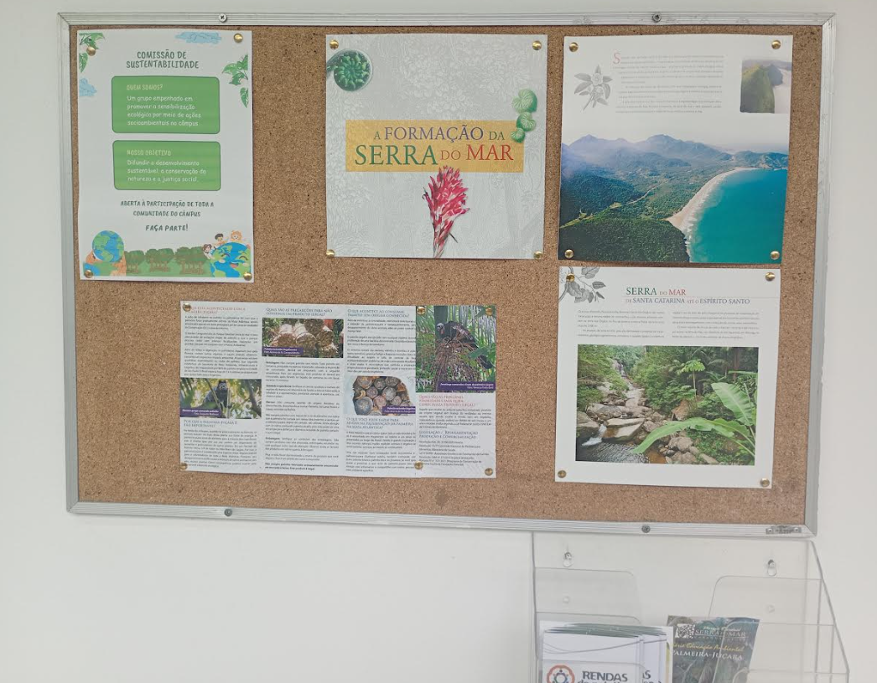
Outras Ações de Conscientização
Mural da Comissão
Fixado em frente ao Laboratório de Recursos Naturais, o mural da comissão é regularmente atualizado com cartazes de conscientização ambiental e com panfletos de divulgação de áreas de preservação no litoral norte e projetos de conservação.

Slide 9

Outras Ações de Conscientização
Exibição de filmes do Circuito Tela Verde (CTV) no Campus Caraguatatuba, em parceria com a participante do projeto CTV, Litiane Guidoni. A exibição foi aberta a toda comunidade do campus e nos intervalos dos filmes ocorreram rodas de conversa, abordando temas sobre biodiversidade, mudança do clima, povos tradicionais e educação ambiental.

Slide 10
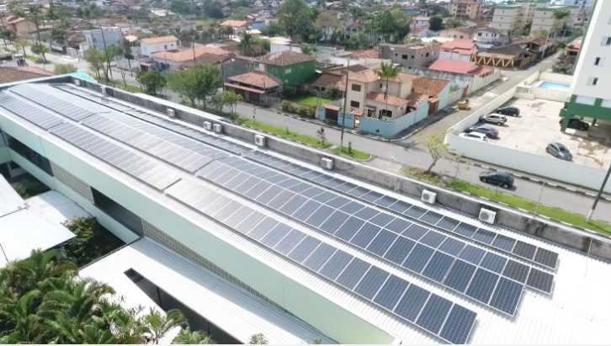
Ações realizadas antes da criação das Comissão de Sustentabilidade
Implementação do sistema fotovoltaico. O sistema tem 90 kWp de capacidade.

Slide 11
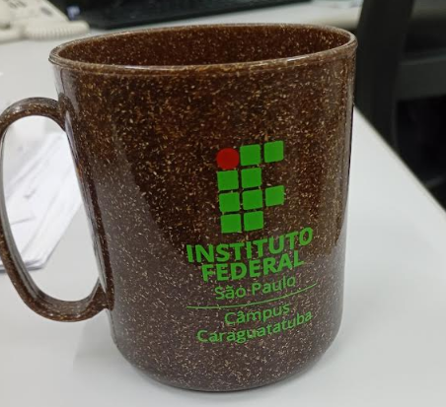
Ações realizadas antes da criação da Comissão de Sustentabilidade
Redução do uso de materiais descartáveis pela distribuição de canecas para alunos e servidores.

